Slide 1

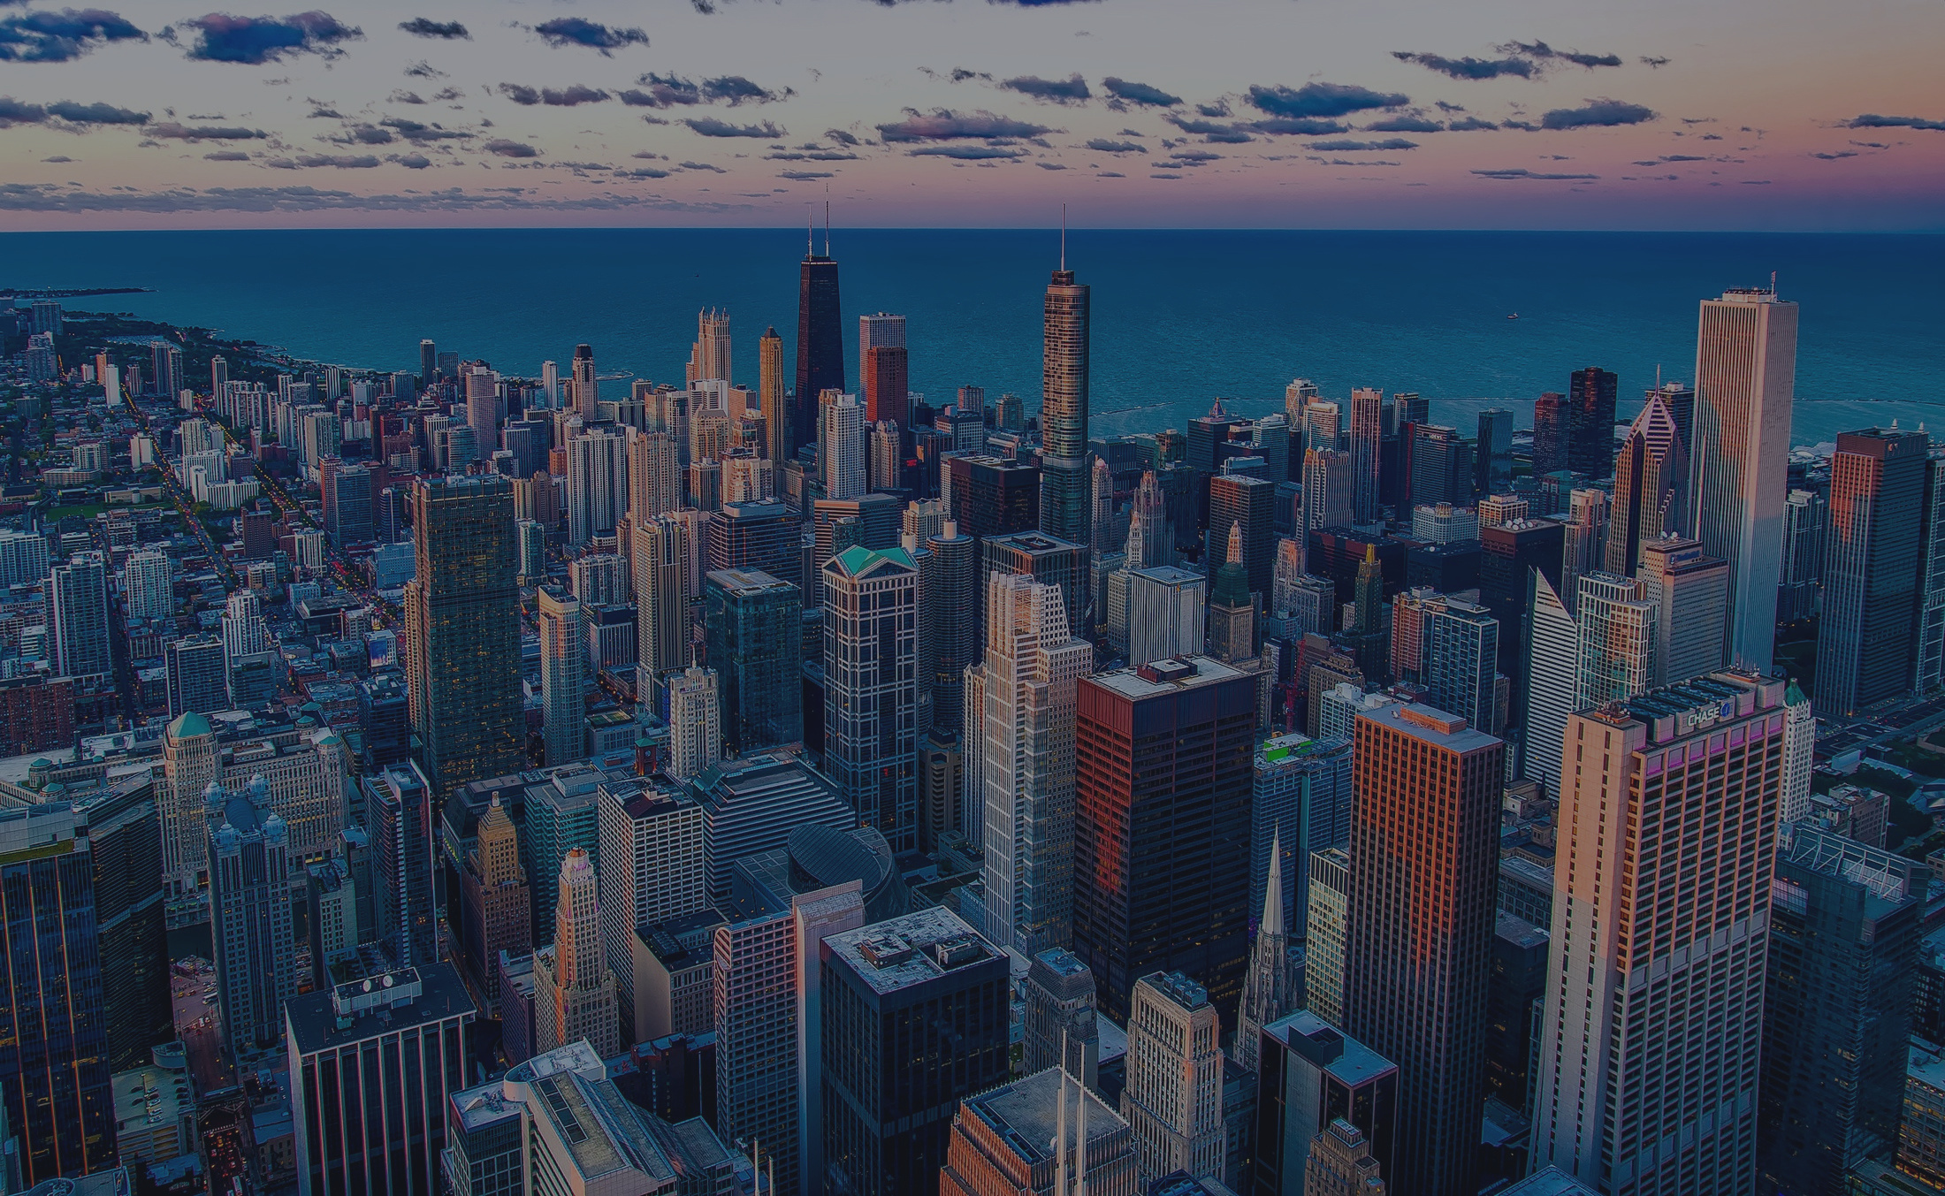

Final Exam
Machine Learning
Pertemuan 16

Slide 2
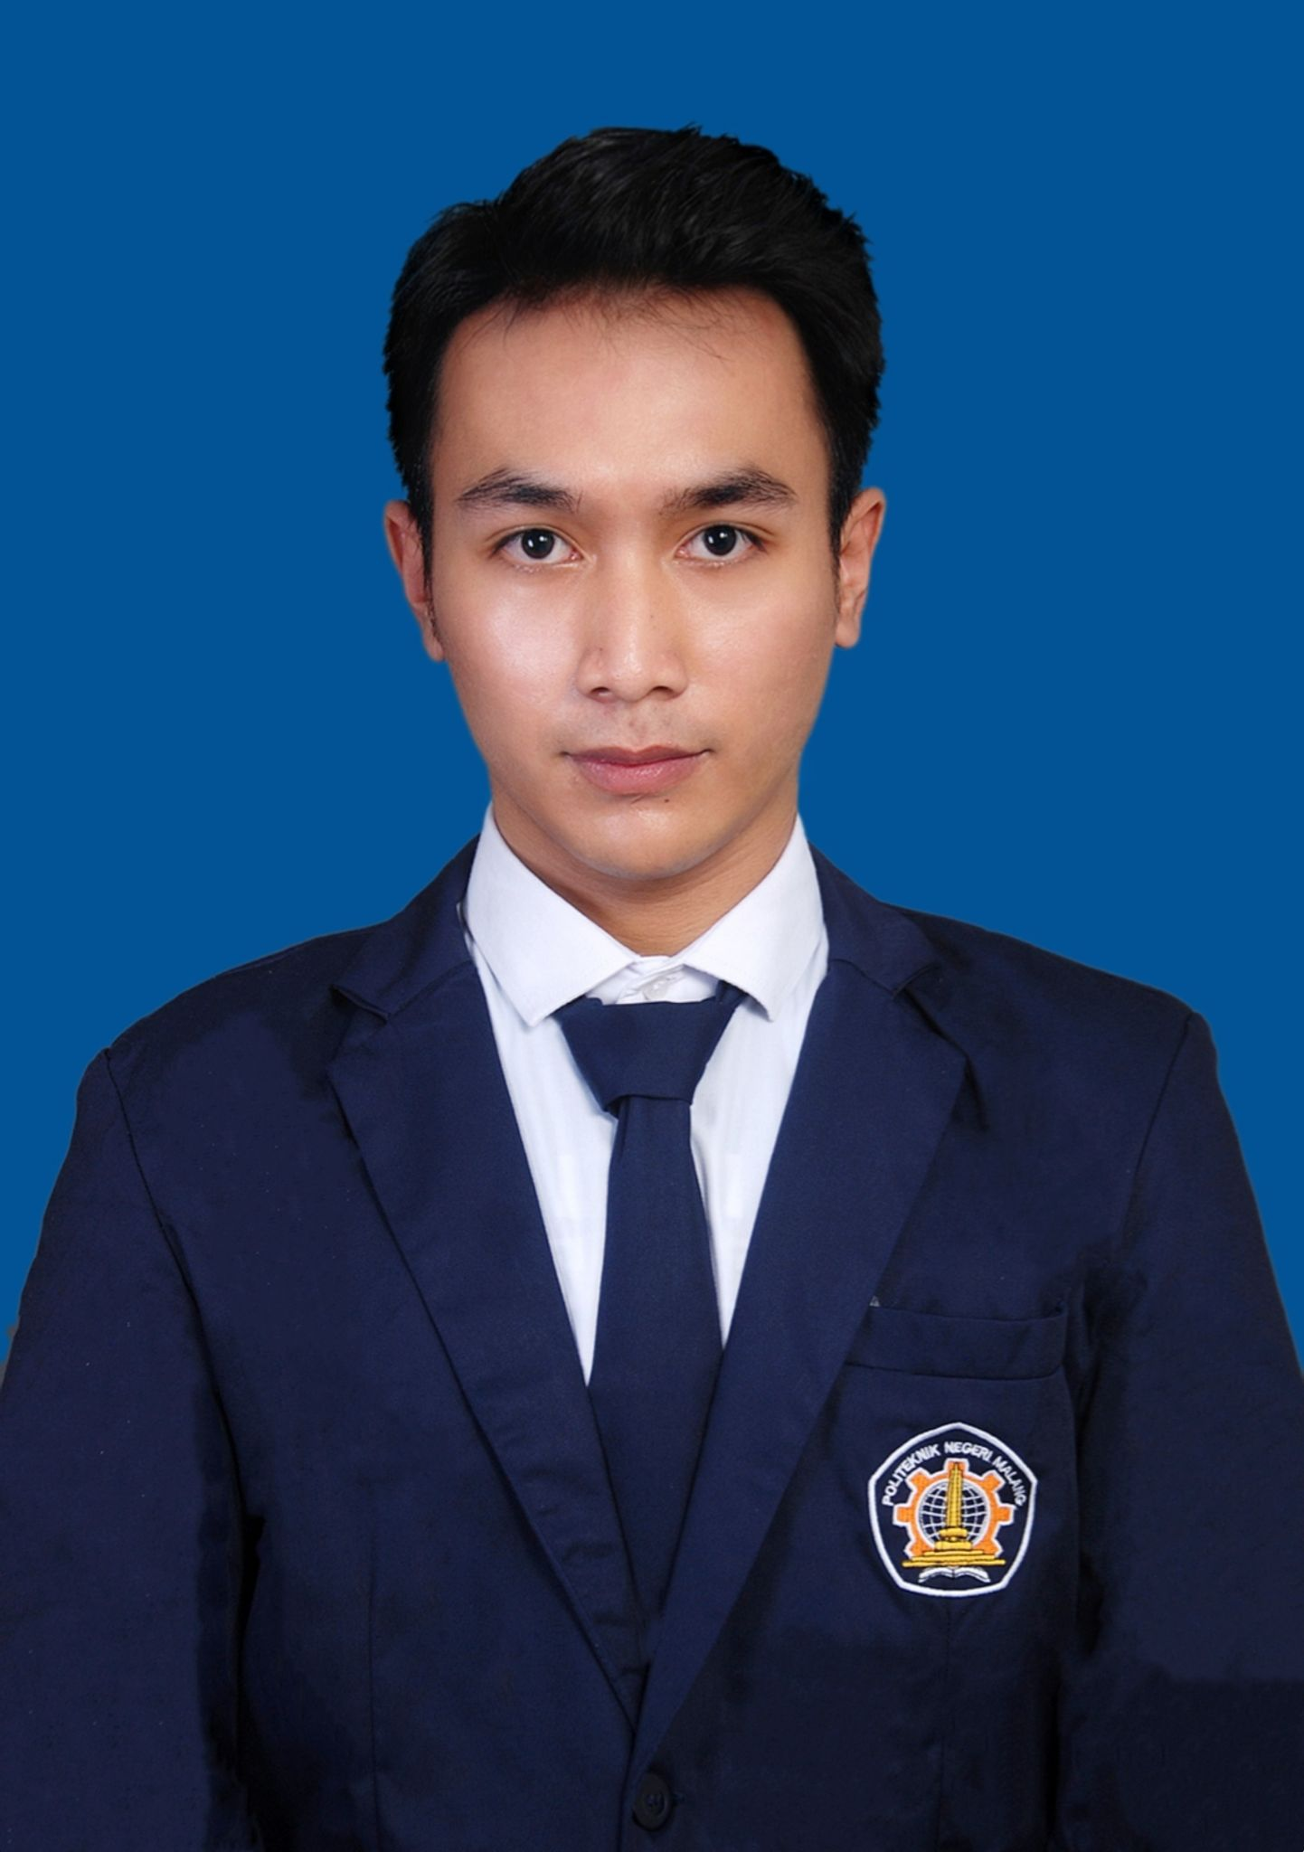
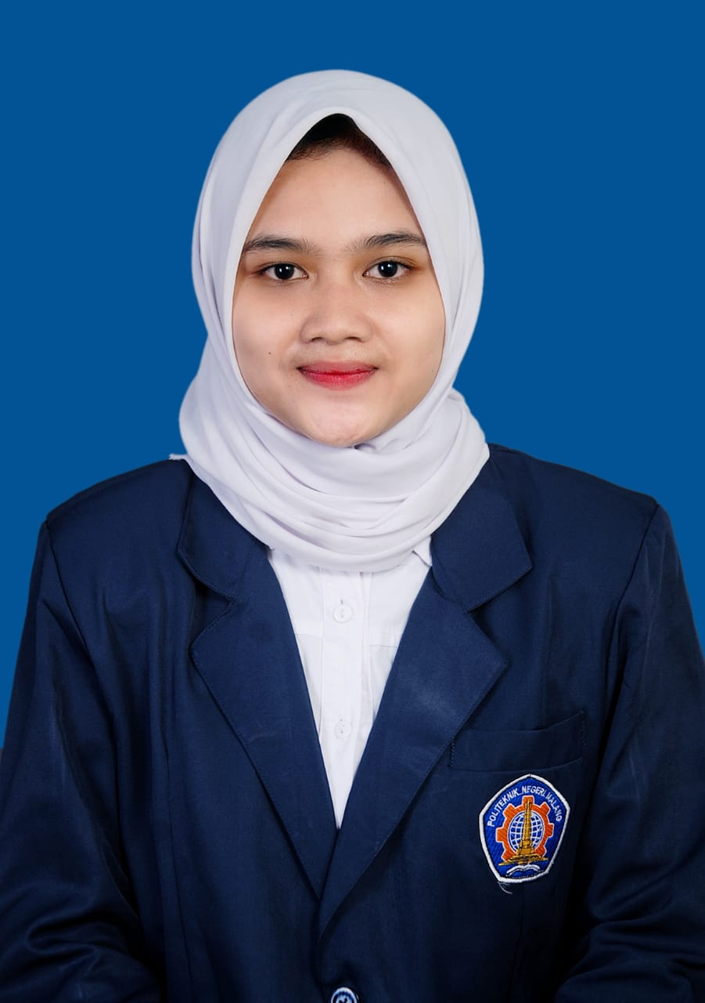
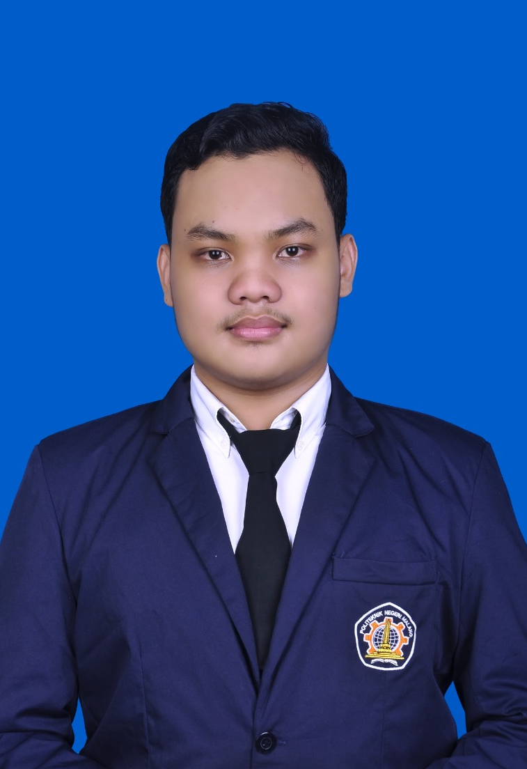
Anggota Kelompok
Muhammad Al Husein
Rizka Musyarofatul Hidayah
Sendy Joan Kevin
2041720040 / 16
2041720095 / 20
2041720121 / 23

Slide 3
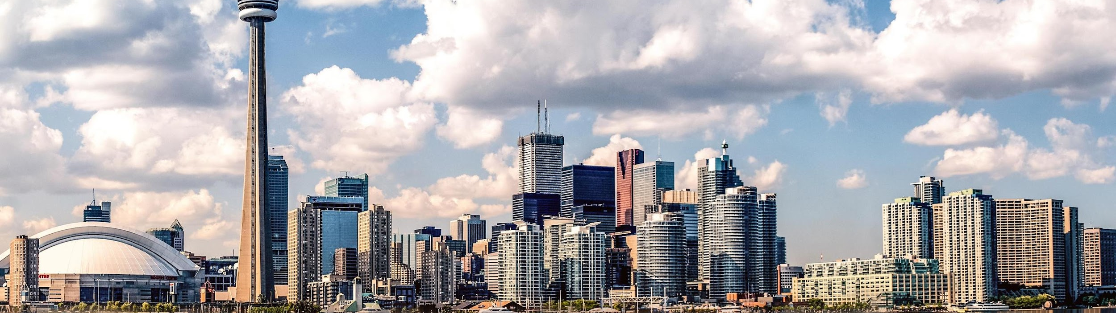

01
02
03
04
Rancang Data yang akan diambil
Metode yang akan Diselesaikan
Alasan Metode Digunakan
Akurasi yang Diharapkan

Slide 4
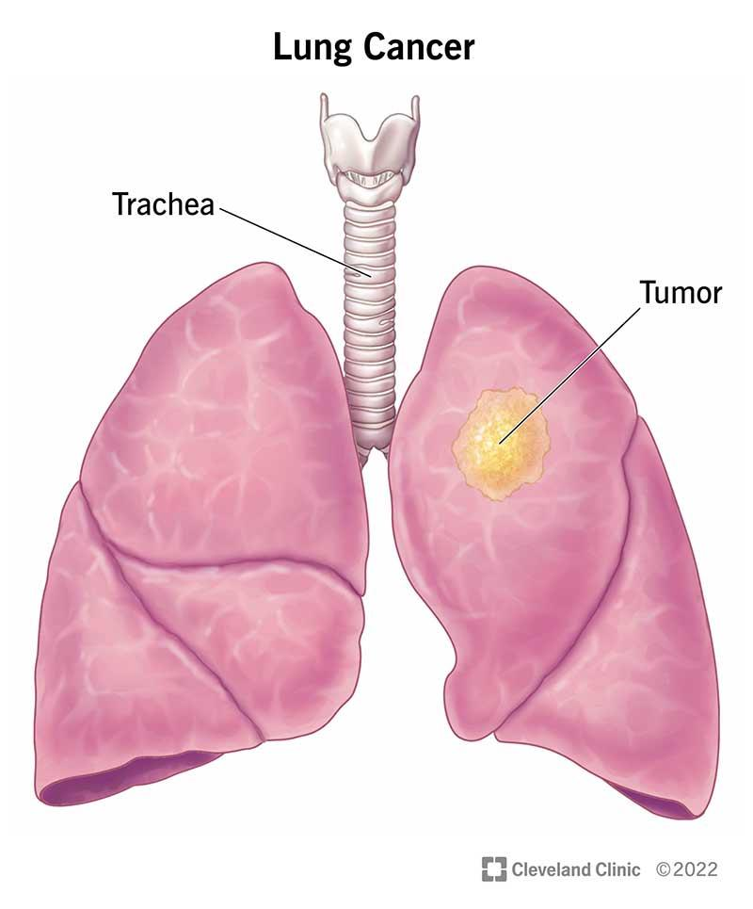
Rancang Data yang akan Diambil yakni Lung Cancer
Dalam dataset yang digunakan terdapat beberapa variabel yakni Umur, Jenis Kelamin, tingkat polusi udara, tingkat konsumsi alkohol, tingkat alergi debu, tingkat bahaya pekerjaan, tingkat risiko genetik, tingkat penyakit paru kronis, tingkat diet, tingkat obesitas, frekuensi rokok, frekuensi rokok pasif, tingkat nyeri dada, tingkat batuk berdarah, tingkat kelelahan, tingkat penururnan berat badan, tingkat sesak nafas, tingkat bengek, tingkat kesulitan menelan, tingkat lengkung jari dsb.
LEARN MORE

Slide 5
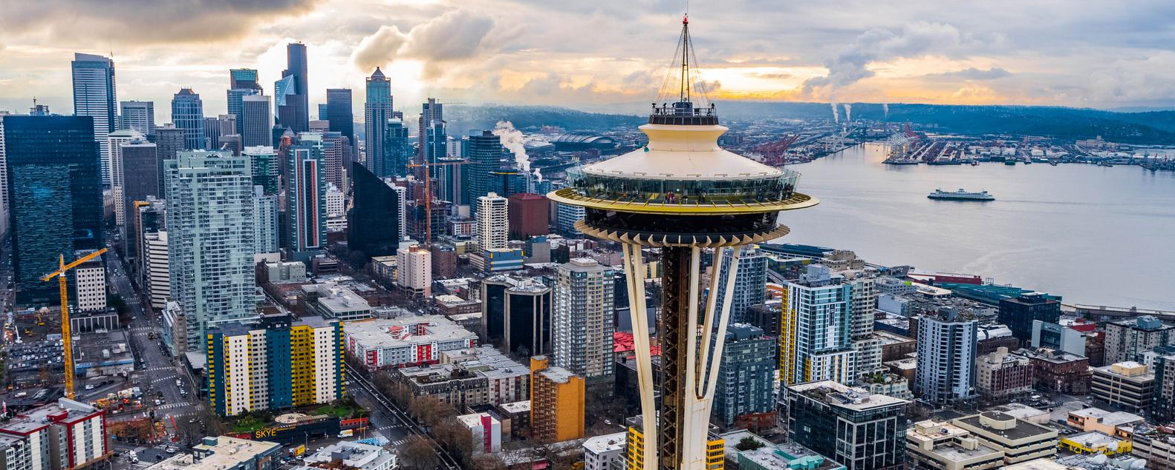
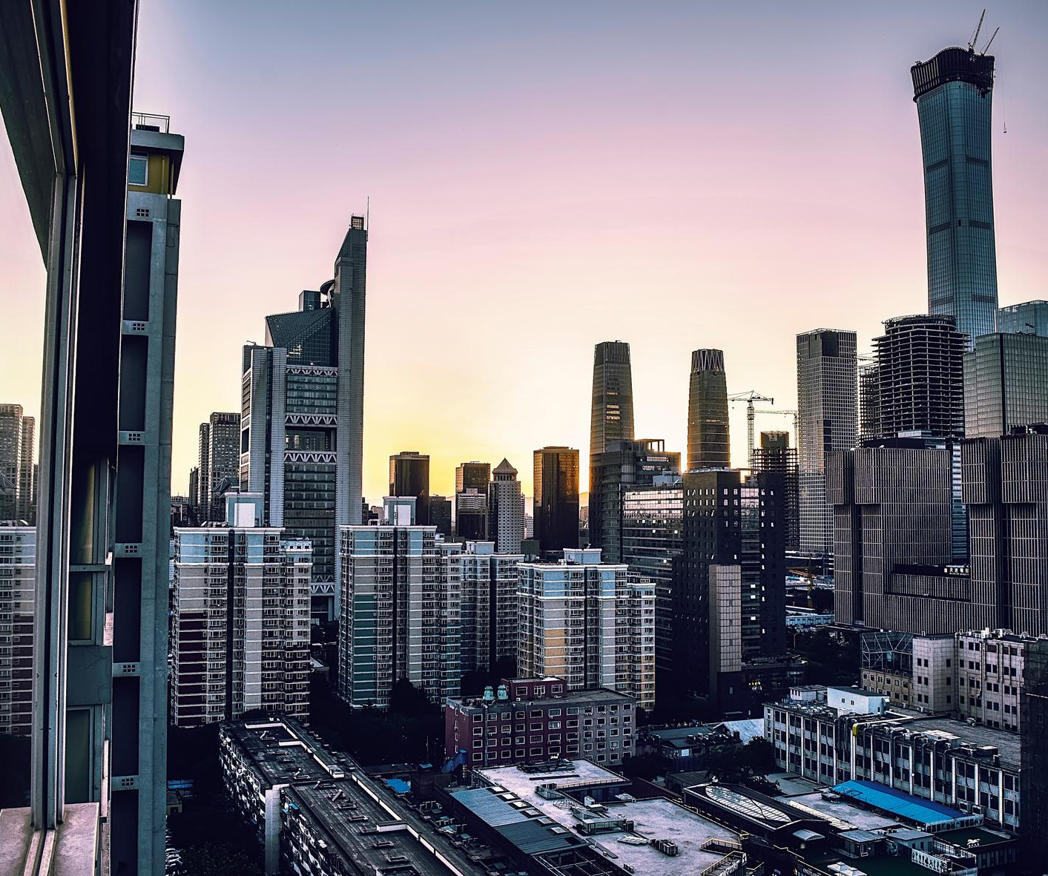
Arowwai Industries
2. Metode yang akan digunakan
01. Decision Tree
Decision tree merupakan suatu struktur yang digunakan untuk membantu proses pengambilan keputusan. Disebut sebagai “tree” karena struktur ini menyerupai sebuah pohon lengkap dengan akar, batang, dan percabangannya. Decision tree sendiri dibagi menjadi dua tipe sesuai dengan hasil yang diperoleh yakni classification tree dan regression tree. Pada tipe classification tree, hasil yang diprediksi bersifat diskret atau berlawanan. Misalnya, disini pada dataset kami adalah low, medium dan high.
Terdapat 3 tahap dalam membuat decision tree :
Membuat keputusan utama untuk mengetahui aksi lanjutan atau solusi
Menambahkan simpul keputusan untuk menggambarkan solusi yang mungkin diambil.
Titik akhir yang berarti keputusan berarti tidak ada lagi pilihan yang harus diambil atau peluang yang harus diperhitungkan lagi.
02. K-NN
Algoritma KNN atau K-Nearest Neighbor adalah salah satu algoritma yang banyak digunakan di dunia machine learning untuk kasus klasifikasi. Disini saya akan membahas tentang cara kerja algoritma KNN.

Slide 6
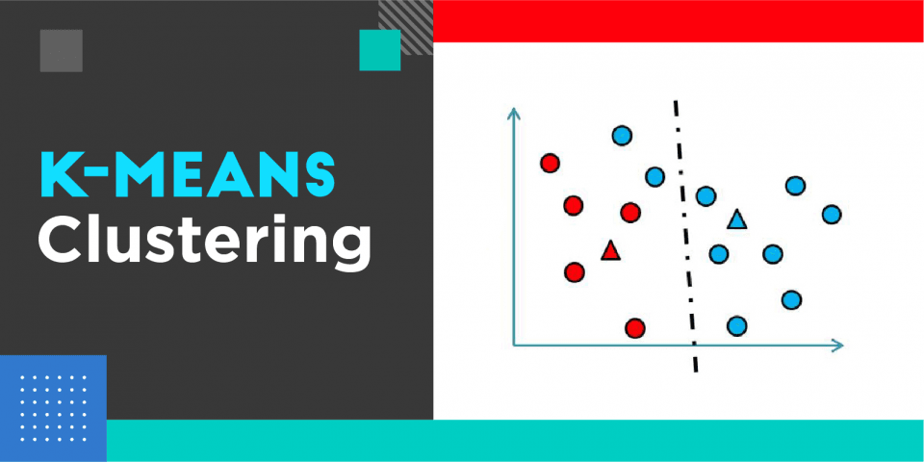
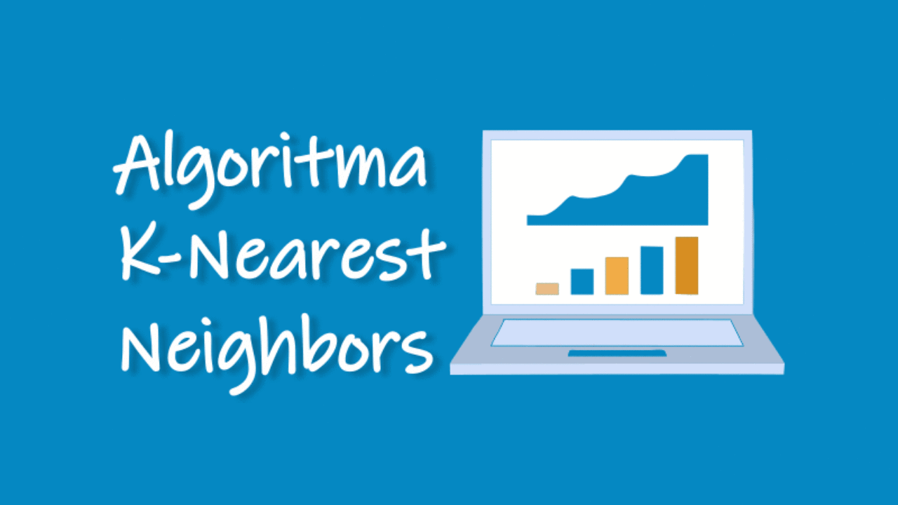
Arowwai Industries
Description Here
3. Alasan Metode digunakan
Decision Tree :
Dapat bekerja dengan variabel numerik maupun kategoris.
Bisa dilakukan break down pada proses pengambilan keputusan yang kompleks menjadi lebih simple
Membantu untuk memikirkan semua kemungkinan hasil untuk suatu masalah
K-NN :
Memiliki keunggulan dapat mengklasifikasikan data calon pegawai yang tidak diketahui dengan adanya data latih dan data uji.

Slide 7
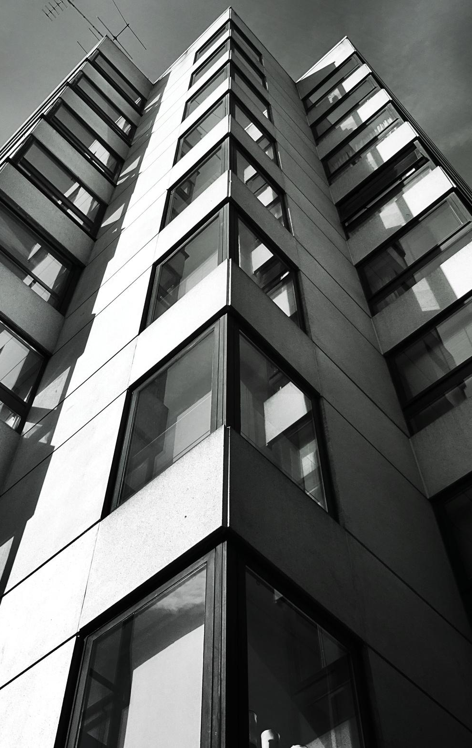
Arowwai Industries
TARGET AKURASI
80%
3
Target Klaster dari K-Means adalah 3 dan untuk K-NN diharapkan memiliki nilai akurasi lebih dari 80%

Slide 8

Arowwai Industries
THANK YOU
WWW.REALLYGREATSITE.COM

